Slide 1

GUI中控件的基本概念、属性、管理、绘制与优化
未找到bdjson
汇报人：丁龙辉
2024-09-26
https://wenku.baidu.com

Slide 2


CONT
ENT
目录
引言
控件的属性和管理
控件的父子关系管理
控件的绘制上下文和性能优化
控件的复杂度和扩展性

Slide 3

01
引言

Slide 4
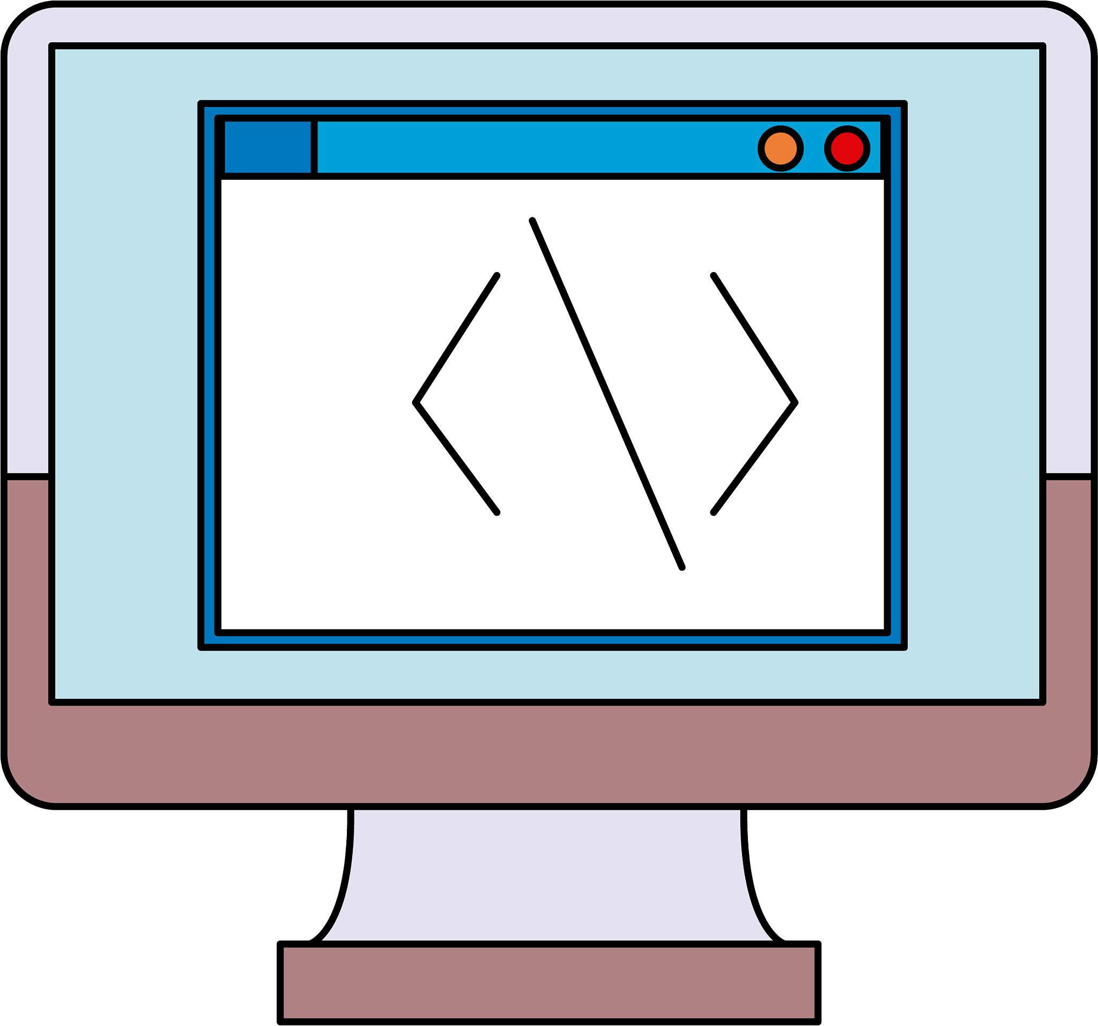
控件在现代GUI中的重要性
控件的概念
控件是现代GUI（图形用户界面）设计的基础元素，它定义了界面上的各种组件，如按钮、文本框、列表框等。
控件的重要性
控件是GUI设计的重要组成部分，它承载着界面交互的核心功能，是用户与应用程序进行交互的桥梁。
控件的作用
控件负责处理用户的输入事件，如点击、滑动等，并响应事件做出相应的动作或反馈。

Slide 5
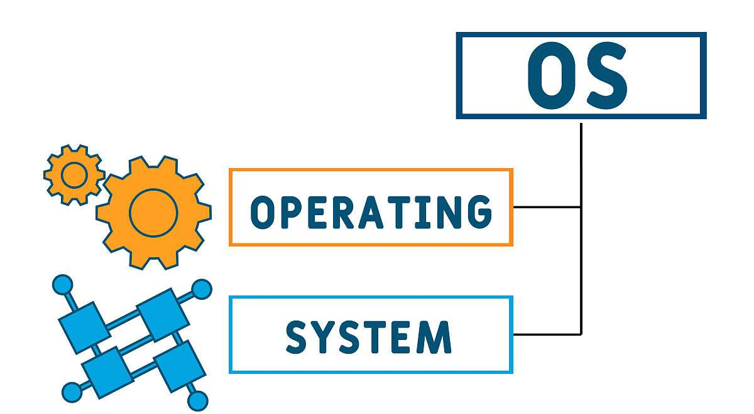

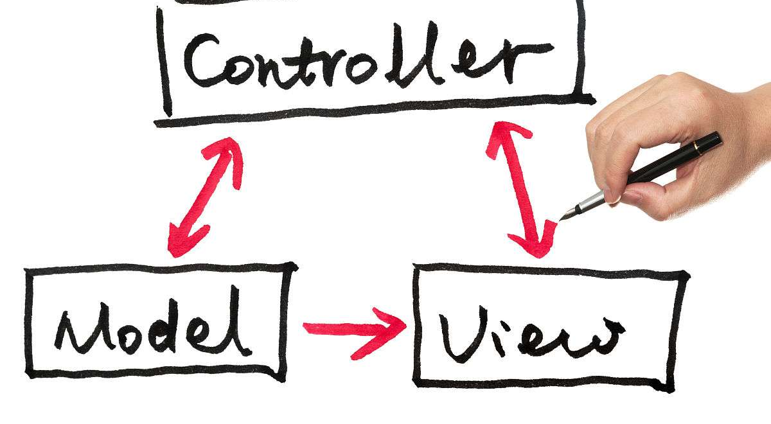
控件的核心调度和事件响应机制
核心调度机制
事件响应机制
回调函数
现代GUI框架通常采用事件驱动的方式来进行调度，当控件接收到事件时，它会根据事件的类型进行不同的处理。
当用户进行某种操作时，如点击按钮，这个操作会产生一个事件，然后这个事件会被转发到相应的控件中进行处理。
当控件接收到事件时，它会调用预先定义的回调函数来处理事件，回调函数包含了处理事件的代码。

Slide 6
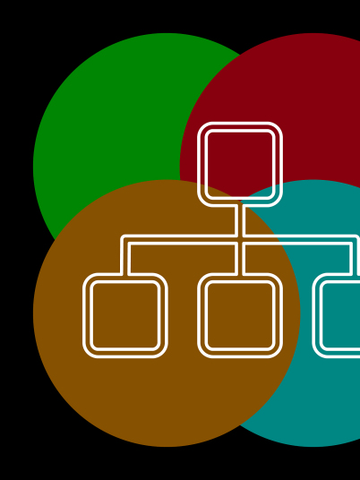
控件树的概念和特性
控件树的概念
控件树是一种数据结构的表示，它将所有的控件组织起来形成一个树状结构。
控件树的特性
控件树具有层级关系，父控件和子控件之间有着特定的关联关系，同时控件树也有区域特性，每个控件都有自己管理的区域范围。

Slide 7
02
控件的属性和管理

Slide 8
控件类型
控件类型
控件属性
控件管理
常见的控件类型包括按钮、文本框、列表框、树形控件、图形控件等。每种控件类型都有其独特的功能和属性。
控件属性是描述控件外观、行为和状态的关键信息。例如，按钮的标题、背景颜色、字体颜色等；文本框的文本内容、背景颜色、边框样式等。
控件管理包括创建、删除、修改和查询控件等操作。在创建控件时，需要为控件分配内存空间并初始化其属性。删除控件时，需要释放控件所占用的内存空间。修改控件属性时，需要重新计算控件的位置和大小等信息。

Slide 9
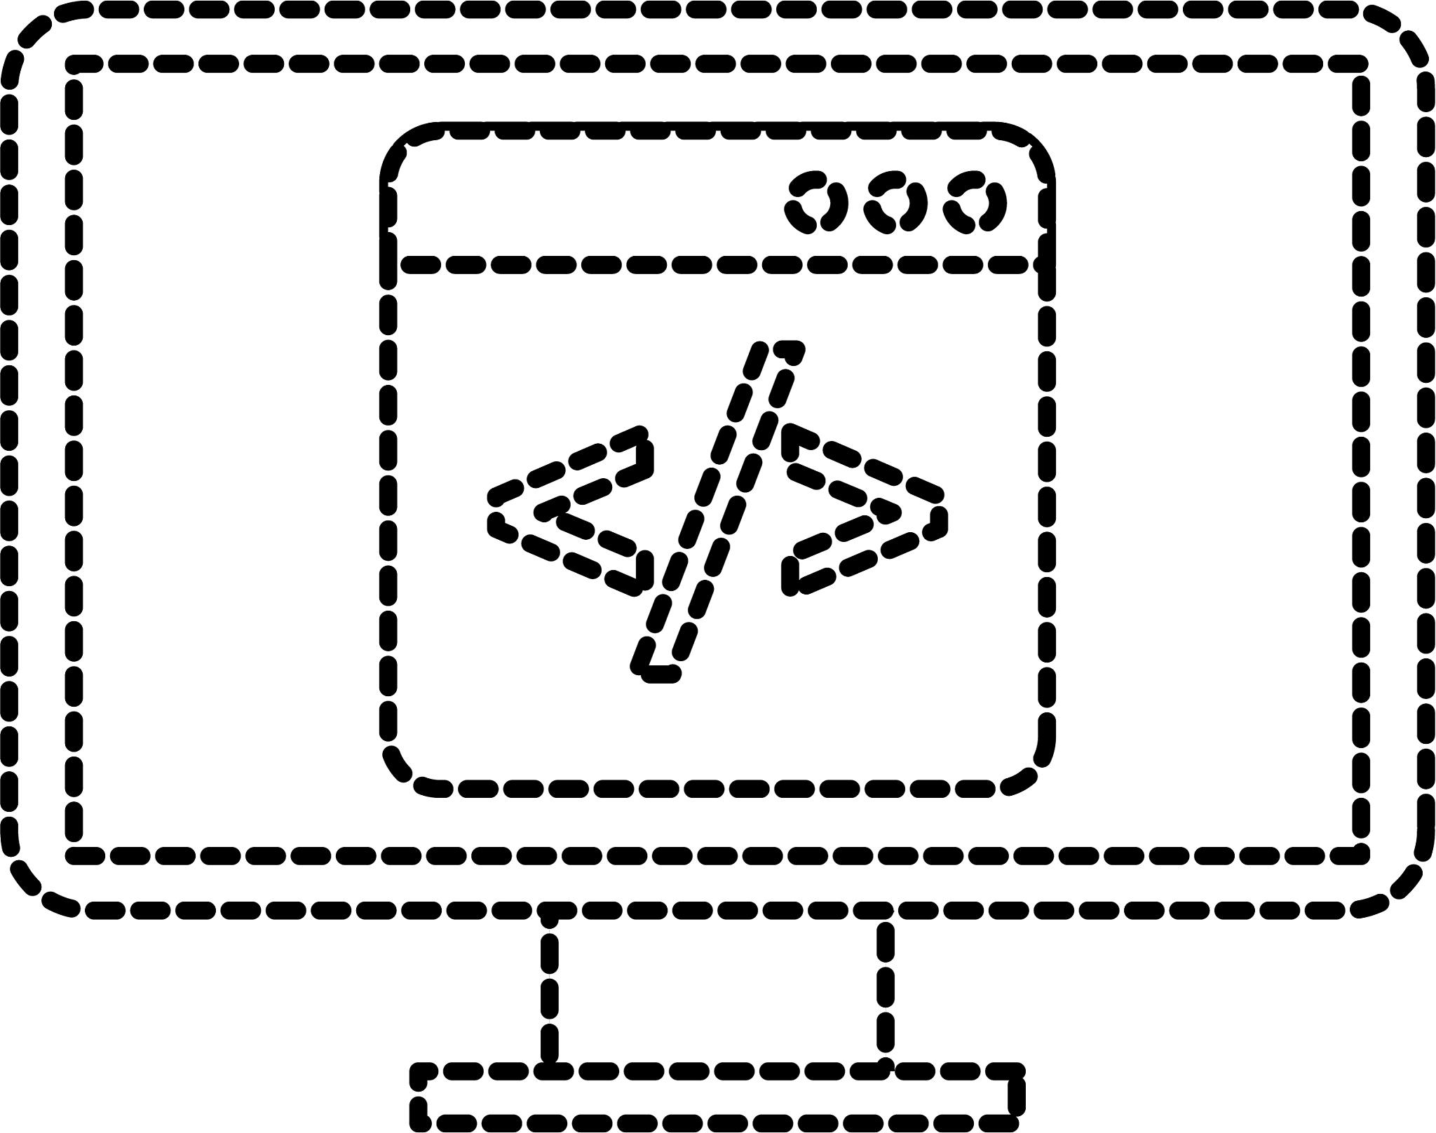
控件状态
状态描述
控件状态是描述控件当前的状态信息，例如正常、按下、悬浮、禁用等。这些状态信息通常用于控制控件的绘制和事件响应等行为。
状态转换
控件状态之间的转换是可能的，例如一个按钮在按下时从正常状态转换为按下状态，在释放时又返回到正常状态。状态转换通常与事件处理相关联。
状态管理
控件状态的管理包括检测状态变化、处理状态转换事件等。在检测到状态变化时，需要重新绘制控件以反映其新的状态信息。

Slide 10
控件事件响应表
事件类型
常见的控件事件类型包括单击、双击、长按、滑动等。每种事件类型都有其特定的处理方式和事件参数。
事件响应
当用户在控件上执行某个事件时，控件会调用相应的事件处理程序来处理该事件。例如，当用户单击一个按钮时，按钮会调用其单击事件处理程序来处理该事件。
事件冒泡
在GUI中，事件冒泡是一种常见的事件处理方式。当用户在子控件上执行某个事件时，该事件会向上传递到父控件中，从而实现了事件的统一管理和处理。

Slide 11
03
控件的父子关系管理

Slide 12

控件父节点关联
父节点管理
父节点管理包括父节点的添加、删除和查找等功能。当需要在一个控件下添加或删除子控件时，需要通过父节点来进行管理。
控件父节点
每个控件都有一个父节点，它是指向父控件的指针。父节点在控件树中起到承上启下的作用，它关联着子控件和祖先控件。
父节点作用
父节点在控件树中起到组织和管理的作用。通过父节点，可以将多个控件组织成一个有序的树状结构，方便进行空间布局和事件响应。

Slide 13
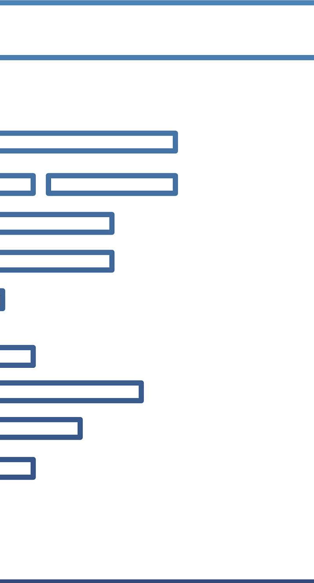
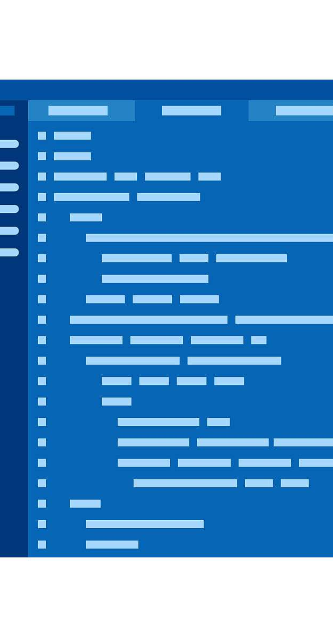
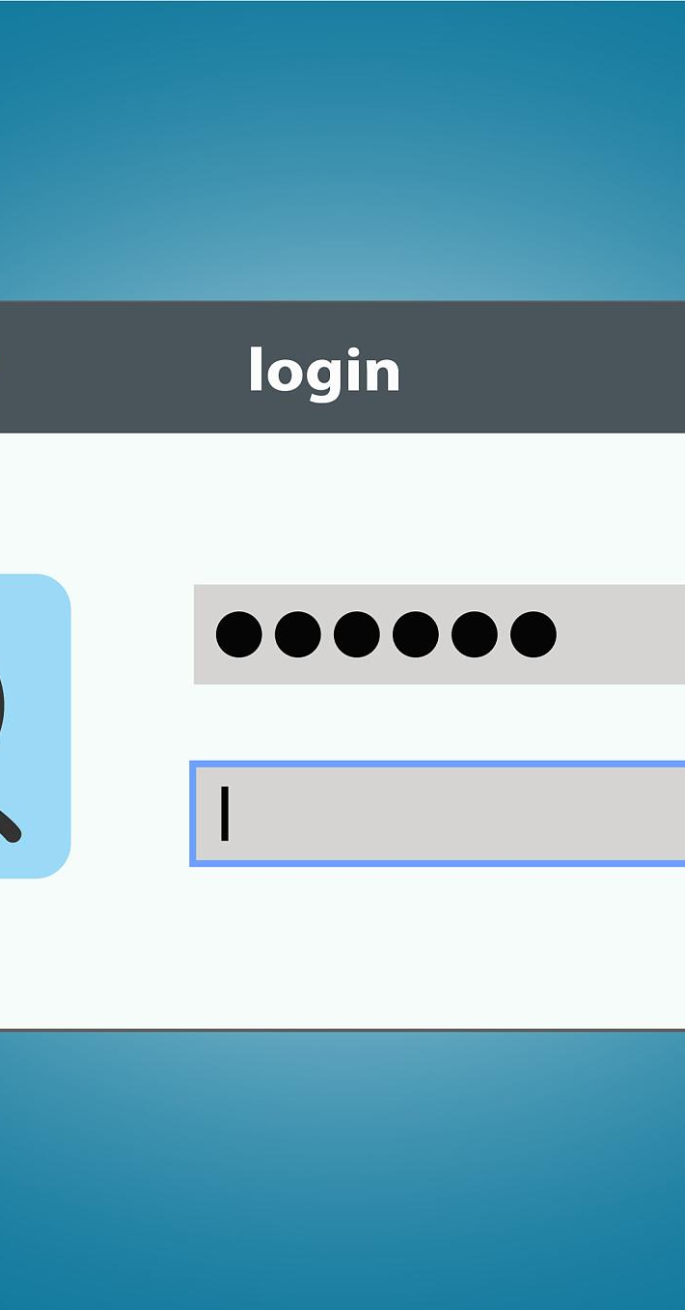
控件孩子列表关联
孩子列表管理
孩子列表的管理包括孩子的添加、删除和查找等功能。当需要在父控件下添加或删除子控件时，需要通过孩子列表来进行管理。
孩子列表作用
孩子列表在控件树中起到组织和管理的作用。通过孩子列表，可以将多个控件组织成一个有序的树状结构，方便进行空间布局和事件响应。

Slide 14
要点三
控件树的深度优先搜索和回溯递归
01
02
03
深度优先搜索
回溯递归
应用场景
深度优先搜索是一种用于遍历控件树的数据结构。它沿着控件树的深度方向进行遍历，直到达到叶子节点，然后再返回到上一层继续遍历。
回溯递归是一种用于处理控件树事件响应的算法。当某个控件收到一个事件时，它会先自己处理这个事件，然后再将事件传递给它的子控件进行处理。如果子控件没有处理完事件，则递归回溯到上一层继续处理。
深度优先搜索和回溯递归在Gui编程中有着广泛的应用场景。例如，在绘制控件树时，可以使用深度优先搜索来遍历整个控件树并按照顺序进行绘制。在响应事件时，可以使用回溯递归来找到正确的控件来处理事件。

Slide 15
04
控件的绘制上下文和性能优化

Slide 16
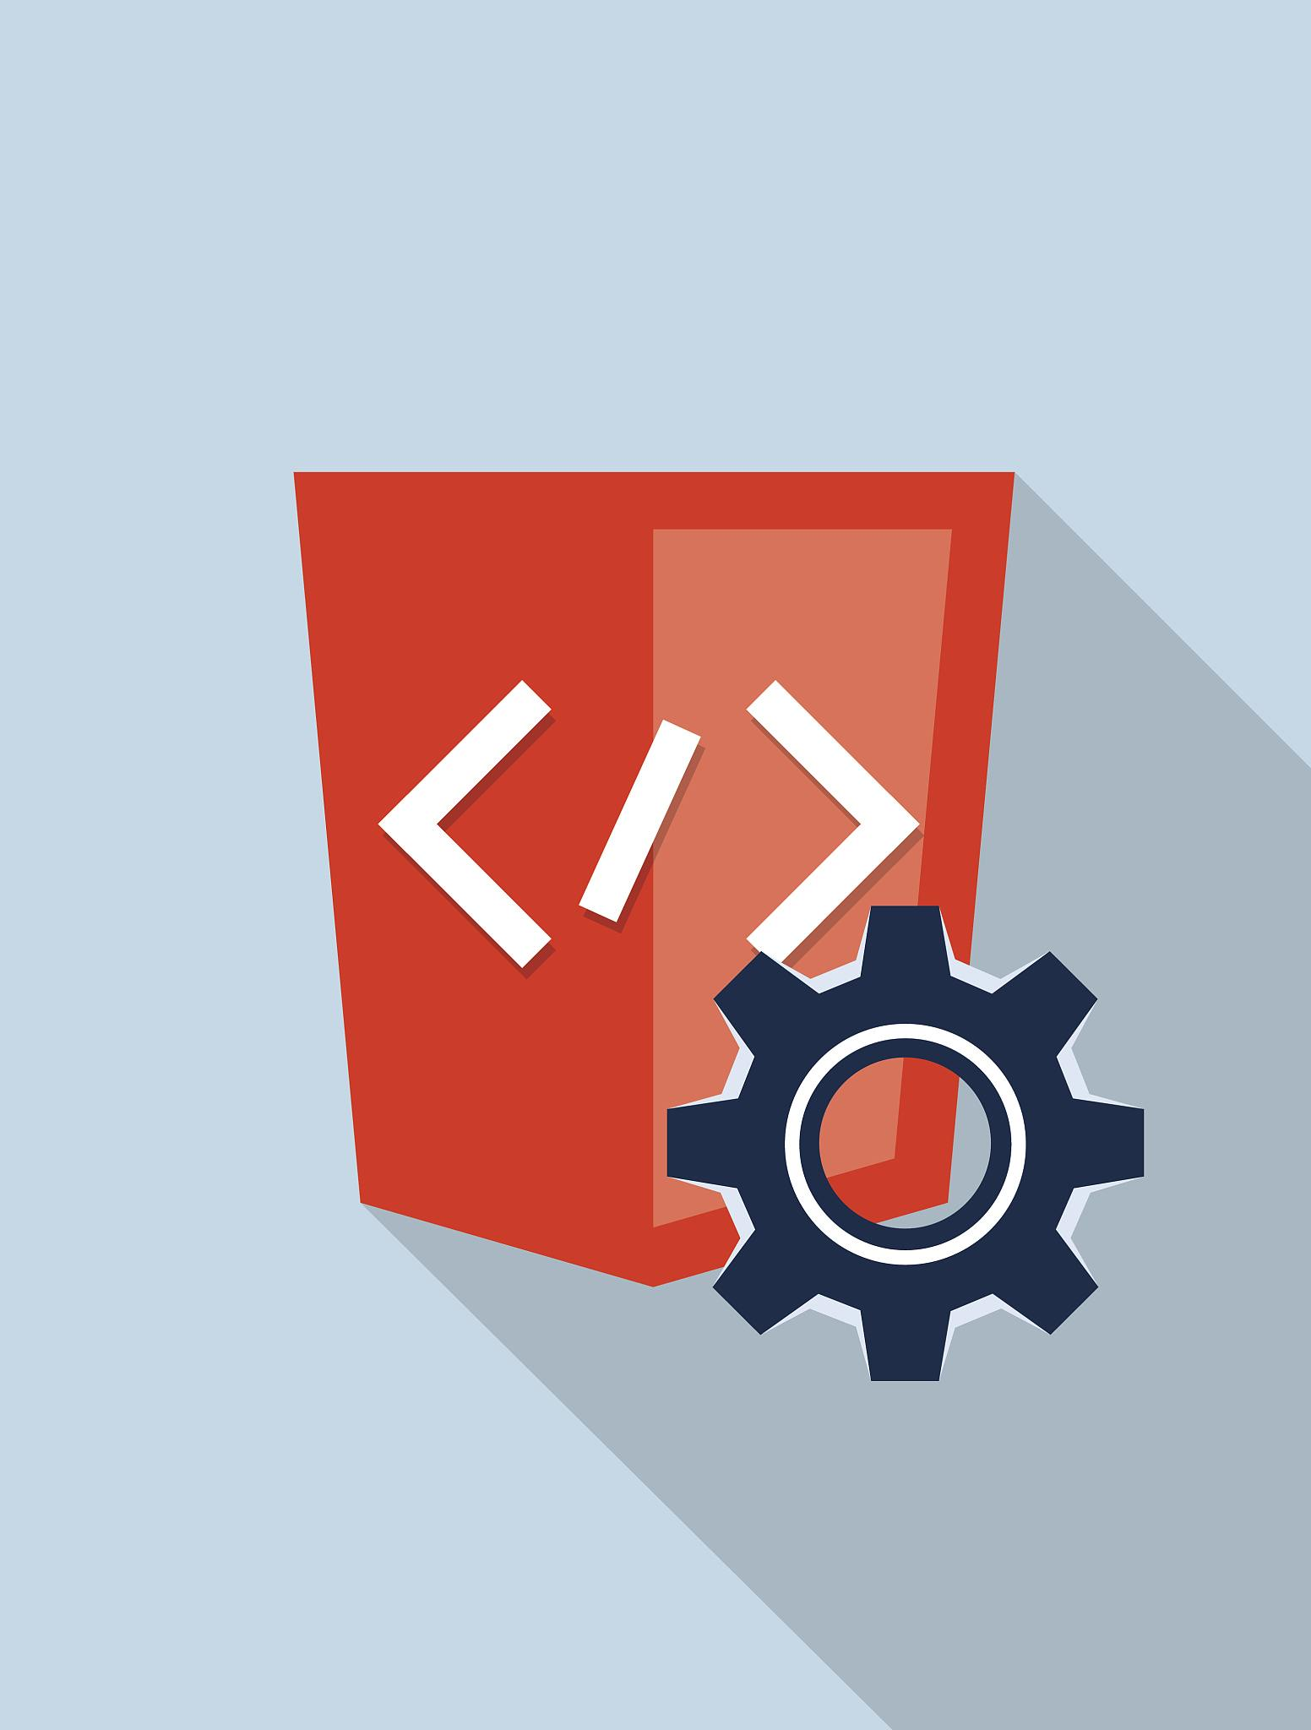
控件的画布概念
绘制流程
在绘制流程中，首先会绘制背景色，然后按照控件的层级关系从前往后绘制，每个控件都会覆盖前一个控件的一部分。
剪切域
剪切域是虚拟的，它描述了一个控件在控件树中的空间布局关系，表明控件所管理的一块区域。

Slide 17
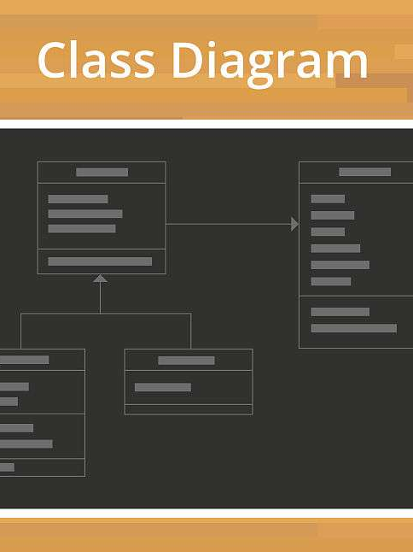
控件管理区域和绘制上下文的关系
01
管理区域
控件的管理区域是描述控件在控件树中的空间布局关系，表明控件所管理的一块区域。
02
绘制上下文
控件的绘制上下文是描述控件如何绘制自己的内容和子控件的内容，以及如何进行硬件加速绘制的参数集合。
03
关系
控件的管理区域和绘制上下文是互相关联的，管理区域决定了控件在屏幕上的位置和大小，而绘制上下文则决定了如何绘制这个控件的内容和子控件的内容。

Slide 18
硬件加速在控件绘制中的应用
硬件加速
硬件加速是通过利用图形处理器（GPU）来进行图形渲染和绘制的过程，它可以大大提高图形绘制的性能和效率。
控件绘制
在控件绘制中，硬件加速可以用来提高绘制的性能和效率，特别是对于复杂的图形和动画效果。通过硬件加速，可以将复杂的图形缓存到画布中，然后快速地进行绘制和渲染。
优化
通过硬件加速，可以对控件的绘制进行优化，减少绘制的次数和时间，提高系统的响应速度和用户体验。

Slide 19
05
控件的复杂度和扩展性

Slide 20
简单控件与复杂控件的对比
控件类型
简单控件通常只有几种固定的类型，如按钮、文本框、列表框等，而复杂控件则可以根据需求进行更详细的分类，如带有动画效果的按钮、可自定义的文本框等。
控件属性
简单控件的属性通常较少，只有一些基本的样式和尺寸等，而复杂控件则可能包含更多的属性，如边框颜色、背景图片等。
控件管理
简单控件的管理通常比较简单，只需要处理一些基本的生命周期和布局问题，而复杂控件则需要处理更多的管理问题，如动画效果的管理、自定义事件的处理等。

Slide 21
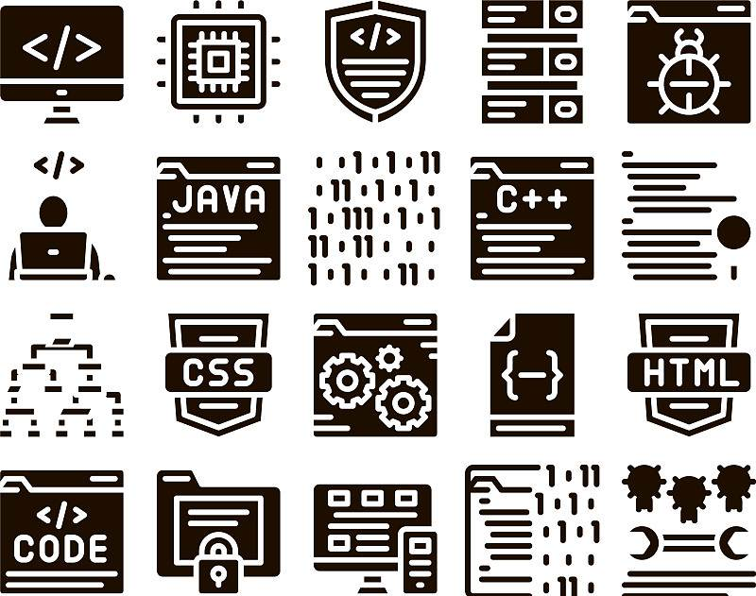
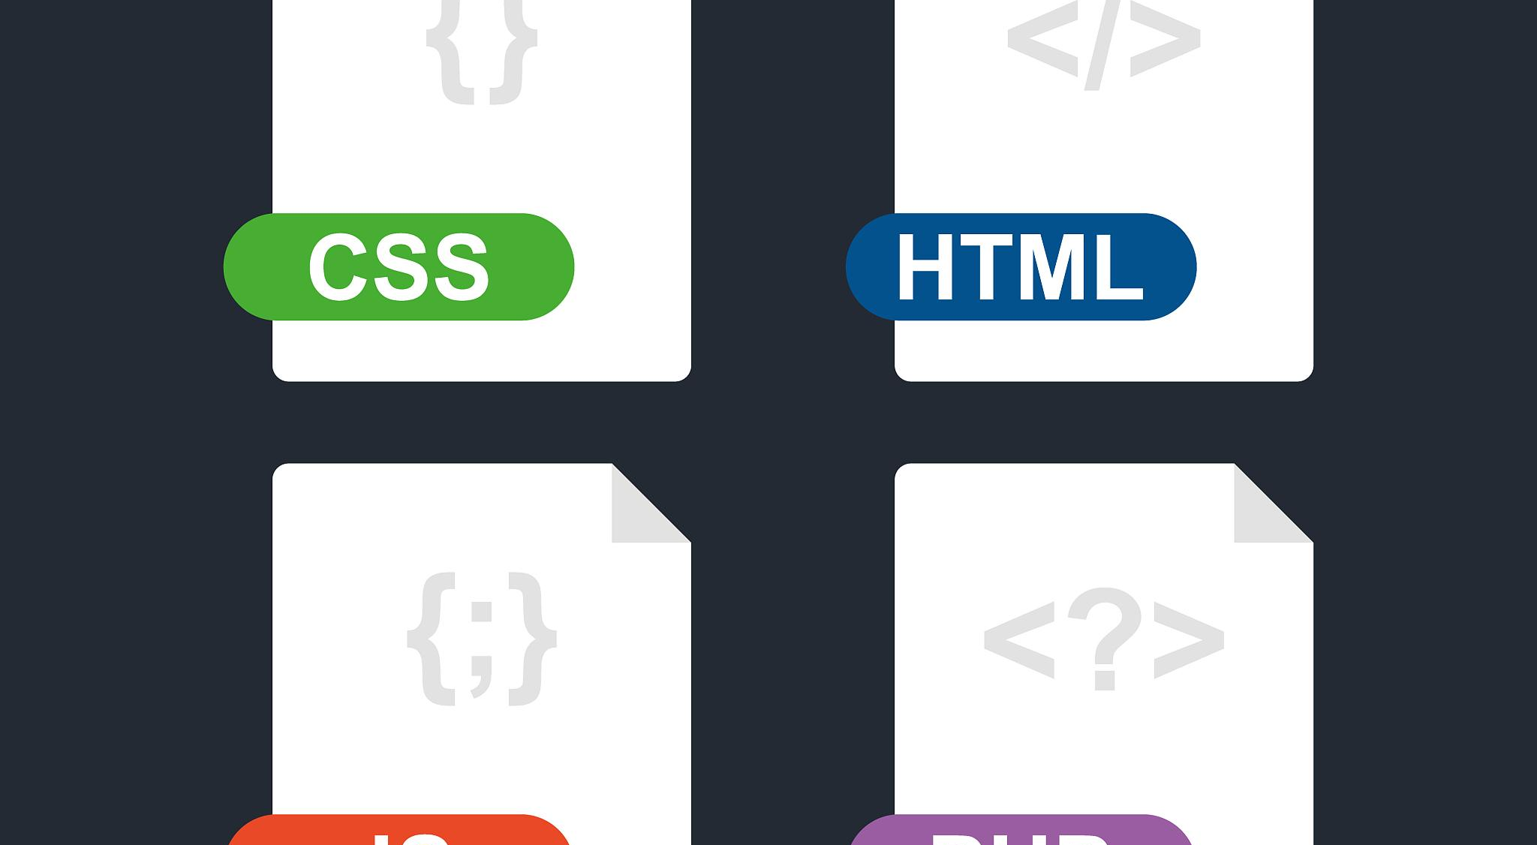
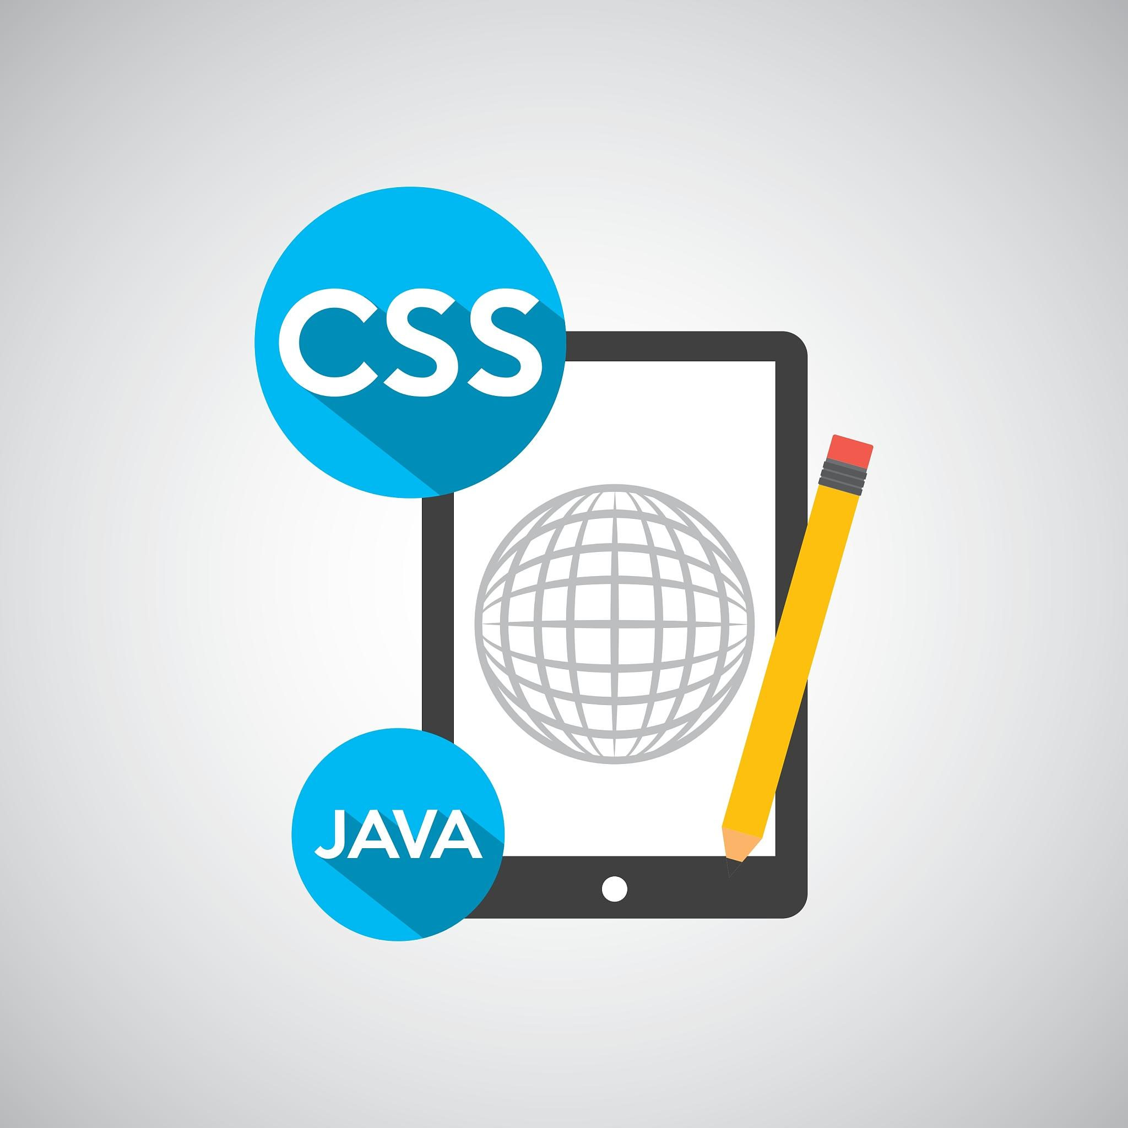
lvgl等复杂GUI框架的控件特性
控件类型丰富
控件属性多样
控件管理复杂
lvgl等复杂GUI框架提供了丰富的控件类型，包括按钮、文本框、列表框、滑块等，可以满足各种需求。
lvgl等复杂GUI框架的控件通常具有多种属性，如边框颜色、背景图片、文字颜色等，可以进行更详细的定制。
lvgl等复杂GUI框架的控件管理通常比较复杂，需要处理动画效果的管理、自定义事件的处理等问题。

Slide 22
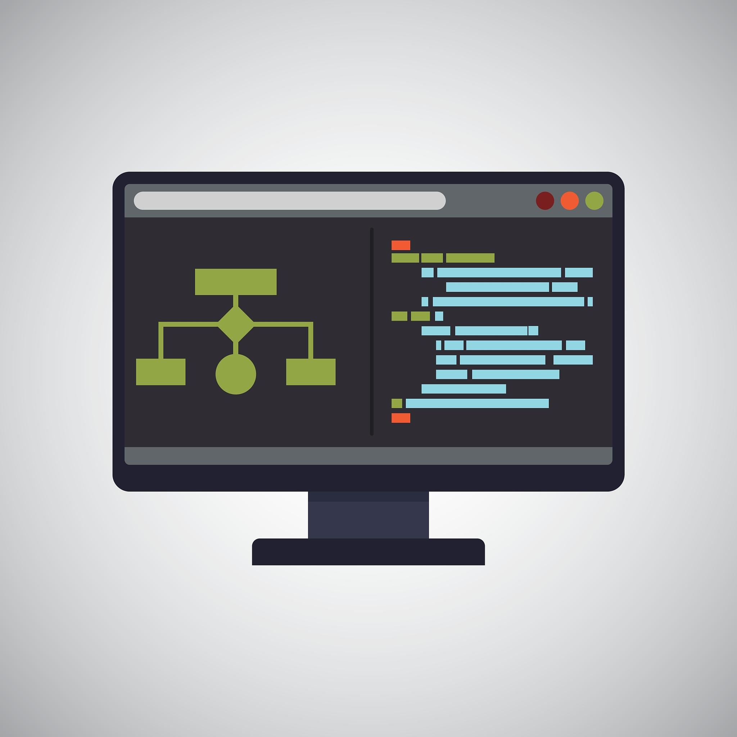
控件树的调度流程和事件响应机制
调度流程
控件树的调度流程通常分为两个阶段，先是绘制背景，然后是按照子控件的先后顺序遍历，递归地绘制子控件。
事件响应机制
控件树的事件响应机制通常基于回调函数，当某个控件触发事件时，会调用相应的回调函数进行处理。
父子关系的影响
在控件树中，父子关系是一种约束，父控件被覆盖了，那么子控件也会被覆盖，因为不存在父控件完全被盖住的情况下子控件还能显示的情况。

Slide 23

THANKS

